Slide 1
Robot Line Follower
Nama : Handi Purwana
NPM : 0620124004

Slide 2
Robot Line Follower
Robot Line Follower merupakan robot yang bergerak mengikuti garis yang tersedia. Biasanya garis memiliki warna kontras dengan latar/lantai dasar. Robot ini menggunakan sensor Infra red untuk membedakan antara garis dan lantai dasar. Serta digerakan dengan menggunakan minimal 2 motor DC.

Slide 3
Kegunaan
Robot line follower dapat digunakan sebagai media pengantar barang atau benda dari suatu ruangan ke ruangan lain dengan jalur tunggal tanpa percabangan.

Slide 4
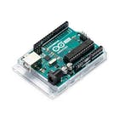
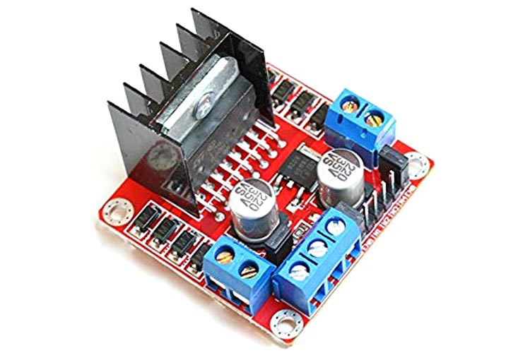
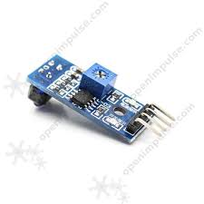
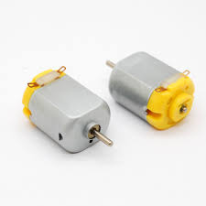
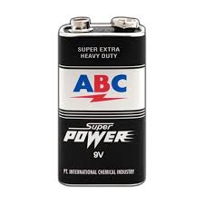
Komponen yang diperlukan
Arduino r3
Dual H-Bridge motor Driver L298N
3x TCRT5000 IR sensor
2x DC Motor
Baterai 9V

Slide 5
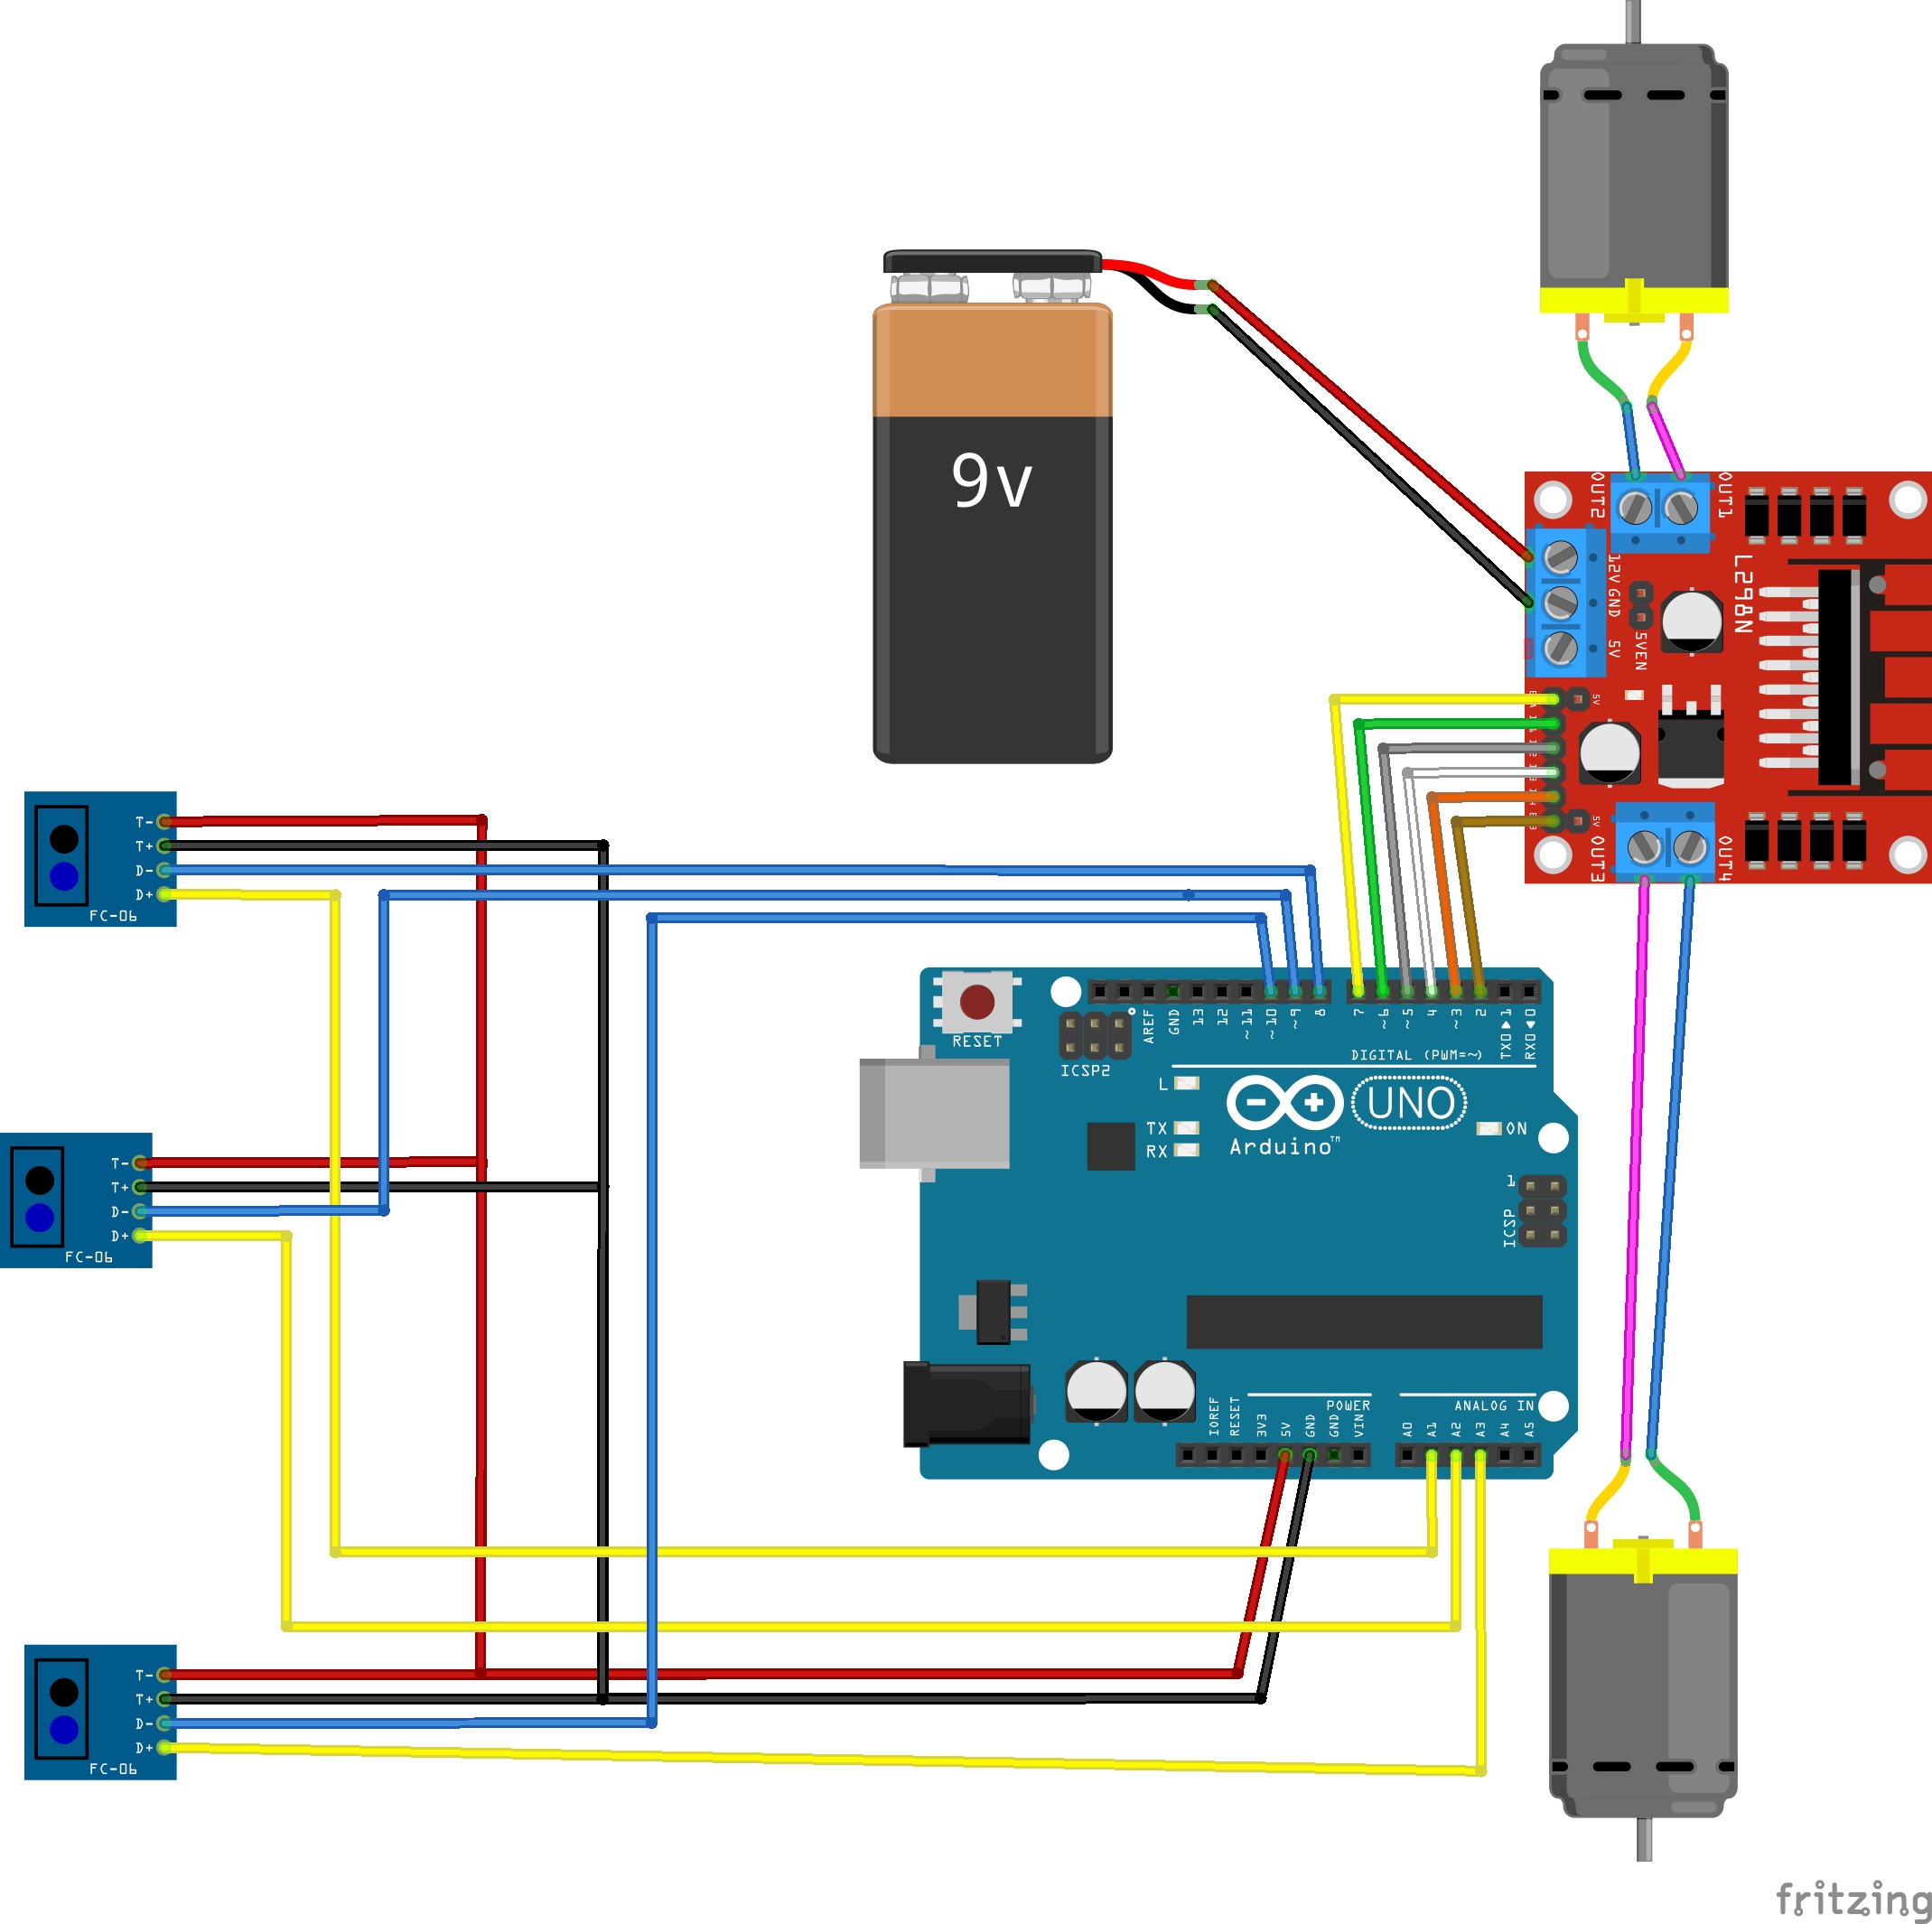
Diagram

Slide 6
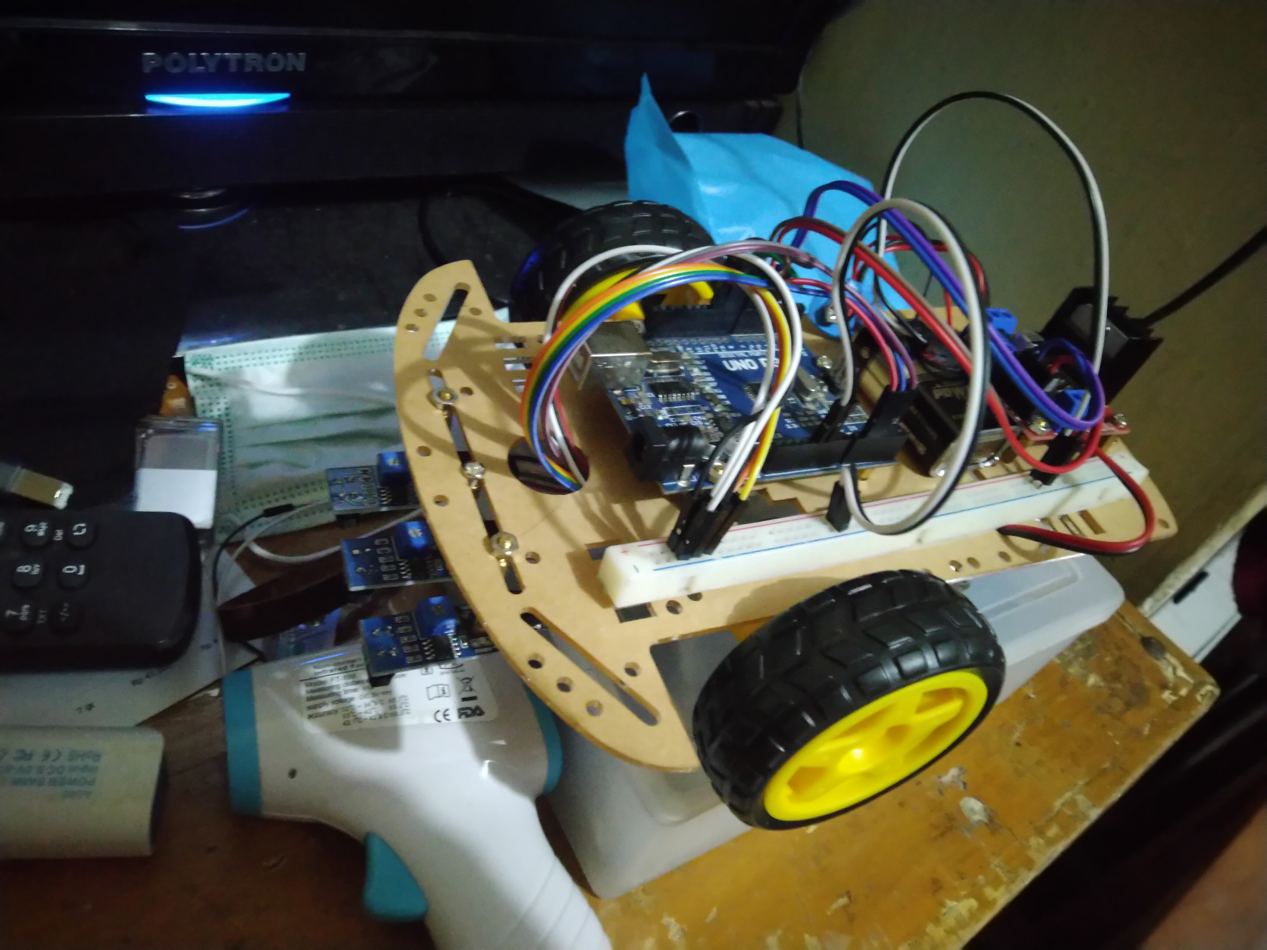
Foto

Slide 7
Source Code

Slide 8
Kendala
Supply Power yang tidak stabil mengakibatkan kurangnya daya yang mengalir ke DC Motor
Perbedaan kecepatan perputaran DC Motor satu dengan yang lainnya
Bentuk ban yang tidak presisi

Slide 9
Demo

